Slide 1

模拟电子技术基础 Fundamentals of Analog Electronic
主讲教师：张静秋

Slide 2
第1章 常用半导体器件
1.1 半导体基础知识
1.2 PN结及其特性
1.3 半导体二极管
1.4 BJT三极管
1.5 FET三极管
1.6 仿真案例

Slide 3
1.4 双极型晶体三极管 （BJT:Bipolar Junction Transistor）
☞ 半导体三极管的结构
☞ 半导体三极管的工作原理
☞ 半导体三极管的特性曲线
☞ 半导体三极管的主要参数
☞ 半导体三极管的型号
57

Slide 4
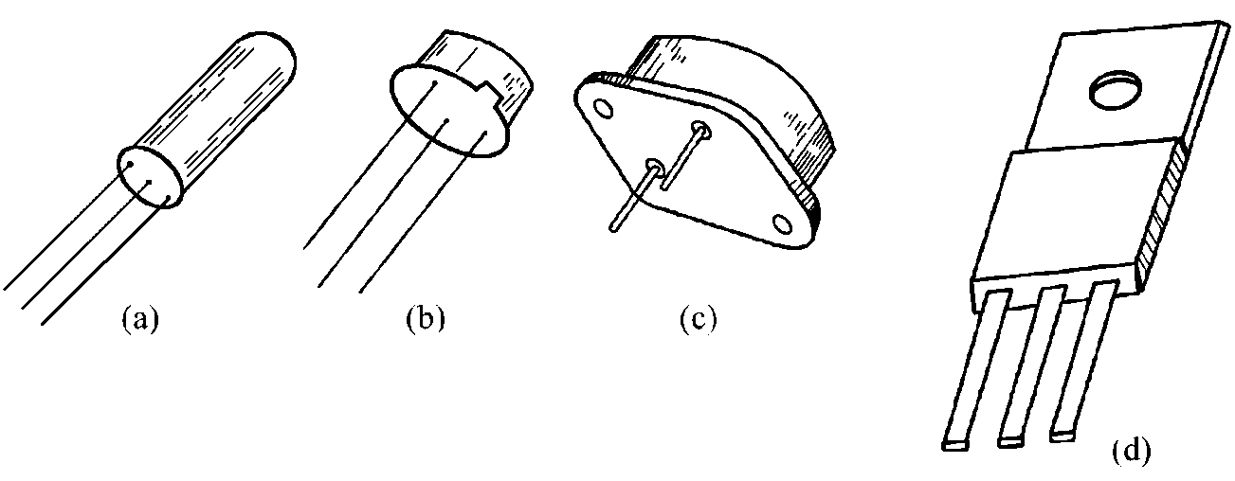
1.4.1 BJT的结构及类型
1、类型
按材料： 硅管、锗管
按结构： NPN、 PNP
按使用频率： 低频管、高频管
按功率： 小功率管 < 500 mW (图a和b)
中功率管 0.5 ∼1 W (图c)
大功率管 > 1 W (图d)
58

Slide 5
例如收音机中用到7只NPN管，
其中高频管4只9018，低频管1只9014和2只9013
0.18~0.22 mA
0.4~0.8 mA
1~2 mA
3~5 mA
4~10 mA
R12 220
+
C₁₅
100μ
+
R₁₁
1K
C₁₃
223
C₁₄
100μ
D₁ ~D₂
IN4148
C₁₁
223
R₁₃
24K
R₄
20K
R₆
62K
R₁₀
51K
V₆
9013H
B₂
B₃
B₄
B₅
B₆
R₁
100K
红
黄
V₂
9018H
白
V₃
9018H
黑
V₄
9018H
B₇
V₅
9014
B₁
R₃
100
V₁
9018H
Y
8Ω
C₁
A
C₁₀
4.7μ
R8 1K
C₈
223
+
V₇
9013H
K
C₃
103
C₁
B
C₆
223
C₇
223
R₉
680
C₁₂
223
C₂
223
+
C₄
4.7μ
D₃
IN4148
DC
3V
R₂
2K
R₅
150
C₅
223
R₇
51
C₉
223
W
5K
C₁ CBM223P
59

Slide 6
1.4.1 BJT的结构及类型
2、结构与符号
C
集电极 Collector
P
集电结
集电区—
N
B
N
基极 Base
P
— 基区
P
N
发射区—
发射结
E
发射极 Emitter
C
C
NPN 型:
B
PNP 型:
B
E
E
三极管的内部结构决定其外部特性
60

Slide 7
1.4.2 BJT的电流放大作用
1、三极管放大的条件
发射区掺杂浓度高
内部
条件
外部
条件
发射结正偏
集电结反偏
基区薄且掺杂浓度低
集电结面积大
2、满足放大条件的三种电路 （对信号而言）
C
E
E
C
B
u_{o}
B
u_{i}
u_{o}
u_{i}
u_{o}
B
E
u_{i}
C
共基极
共发射极
共集电极
61

Slide 8
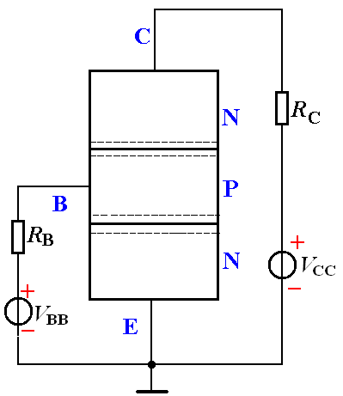
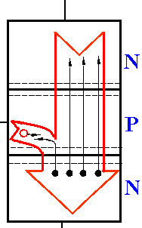
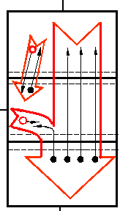
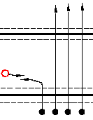



3、BJT内部载流子的传输过程
1) 发射区向基区注入多子电子，
形成发射极电流 I_{E}
I _{CBO}
I _{CN}
(基区空穴运动因浓度低而忽略)
2)电子到达基区后
I_{B}
多数向 BC 结方向扩散形成 I_{CN}
少数与空穴复合，形成 I_{BN}
I _{BN}
基极电源提供(I_{B})
I _{EN}
基区
空穴来源
集电区少子漂移(I_{CBO})
I_{E}
对B点列KCL得：
I_{B} ≈ I_{BN} -I_{CBO} （1）式
62

Slide 9
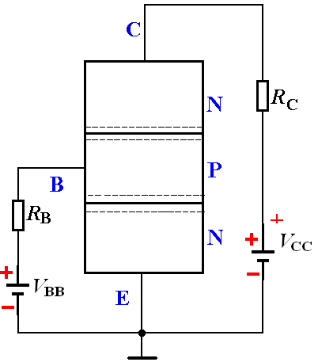
3、BJT内部载流子的传输过程
I_{C}
I _{CN}
发射区向基区注入多子电子
形成发射极电流 I_{E}
I _{CBO}
I_{B}
2)电子到达基区后
多数向 BC 结方向漂移形成 I_{CN}
少数与空穴复合，形成 I_{BN}
I _{BN}
3) 集电区收集扩散过来的
载流子形成集电极电流 I_{C}
I _{EN}
I_{E}
对C点列KCL得：
I _{C} = I_{CN} + I_{CBO} （2）式
I_{E}是扩散运动形成；I_{C}是漂移运动形成；I_{B}是复合运动形成。
63

Slide 10
4、三极管的电流分配关系
I_{B} = I _{BN} − I_{CBO} （1）
I_{C} = I_{CN} + I_{CBO} （2）
I
≈
C
近似为常数（3）
I
B
得：
穿透电流
β 由三极管的内部结构和外部工作条件共同决定！
β 表征三极管在放大区，I_{B} 对 I_{C}的控制作用！
64

Slide 11
三极管的电流放大作用总结
I_{C}
当BJT的外电路使其
发射结正偏 集电结反偏时，
其基极电流与集电极电流
之间具有流控流源特性：
即：
I _{CBO}
I _{CN}
I_{B}
I _{BN}
≈ βI_{B}
I _{EN}
I_{E}
≈I_{C}
I_{E} = I_{C} + I_{B}
对于NPN管，I_{B} 和 I_{C}的流入， I_{E}流出！
65

Slide 12
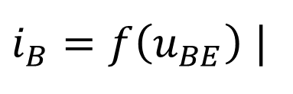

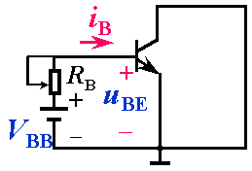
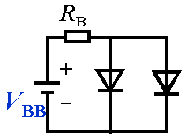
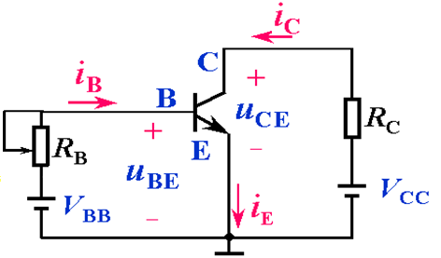
1.4.3 BJT的特性曲线
1、输入特性
输出
回路
输
入
回
路
1）
则与二极管特性相似
等效为
两个结均正偏
深度饱和
66

Slide 13
1.4.3 BJT的特性曲线
1、输入特性
1）uCE=0V 与二极管特性相似
2）uCE > 0V 后特性曲线右移
O
(主要原因是集电结开始吸引电子,减少基区的复合)
3）
特性曲线基本重合。
集电结足够反偏BJT工作在放大区。此时发射结正偏钳位：
硅管： (0.6 ∼ 0.8) V
取 0.7 V
U_{BE(on)}
锗管： (0.2 ∼ 0.4) V
取 0.3 V
67

Slide 14
1.4.3 BJT的特性曲线
2、BJT的输出特性
i_{C} / mA
4
3
2
1
50 µA
40 µA
30 µA
20 µA
10 µA
I_{B} = 0
1）截止区
条件：两个结均反偏
特点：相当于开关断开
I_{B} ≤ 0 , I_{C} = I_{CEO} ≈ 0
I_{CEO}
截止区
O 2 4 6 8
u_{CE} /V
68

Slide 15
1.4.3 BJT的特性曲线
2、BJT的输出特性
i_{C} / mA
饱
和
区
2）饱和区
4
3
2
1
50 µA
40 µA
30 µA
20 µA
10 µA
I_{B} = 0
条件：两个结均正偏
特点：I_{C} < β I_{B}
放大区
临界饱和时： u_{CE} = u_{BE}
深度饱和时：
0.3 V (硅管)
I_{CEO}
截止区
U_{CE(SAT)} =
0.1 V (锗管)
O 2 4 6 8
u_{CE} /V
69

Slide 16
1.4.3 BJT的特性曲线
2、BJT的输出特性
i_{C} / mA
50 µA
40 µA
30 µA
20 µA
10 µA
I_{B} = 0
3）放大区
4
3
2
1
条件：
发射结正偏
集电结反偏
放大区
特点：
近似水平等间隔
I_{CEO}
截止区
u_{CE} /V
≈βI_{B}
O 2 4 6 8
70

Slide 17
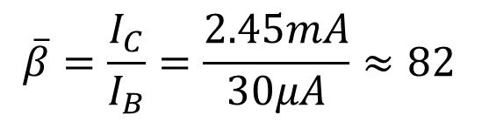
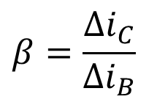
1.4.4 BJT 的主要参数
i_{C} / mA
1、电流放大系数
4
3
2
1
50 µA
40 µA
30 µA
20 µA
10 µA
I_{B} = 0
1) 共发射极电流放大系数
Q
β
— 直流电流放大系数
Q’
$$\overline{β}=\frac{I_{C}}{I_{B}}=\frac{2.45mA}{30μA}≈82$$
u_{CE}/V
O 2 4 6 8
β — 交流电流放大系数
BJT
放大作用的本质
$$β=\frac{∆i_{C}}{∆i_{B}}$$
β一般为几十 ∼ 几百，估算时不区分直流或是交流
71

Slide 18
1.4.4 BJT 的主要参数
i_{C} / mA
4
3
2
1
1、电流放大系数
50 µA
40 µA
30 µA
20 µA
10 µA
I_{B} = 0
Q
2) 共基极电流放大系数
α < 1 一般在 0.98 以上。
I_{CEO}
u_{CE} /V
O 2 4 6 8
2、极间反向饱和电流
CB 极间反向饱和电流 I_{CBO}， CE 极间反向饱和电流 I_{CEO}
72

Slide 19
1.4.4 BJT 的主要参数
3、极限参数
1) I_{CM} — 集电极最大允许电流，
超过时 β 值明显降低。
i_{C} / mA
2) P_{CM} — 集电极最大允许功率损耗
P_{C} = i_{C} × u_{CE}
I_{CM}
3) U_{(BR)CEO} — 基极开路时
C、E 极间反向击穿电压
P_{CM}
安
全
工
作
区
U_{(BR)CBO} — 发射极开路时
C、B 极间反向击穿电压。
I_{CEO}
U_{(BR)EBO} — 集电极极开路时
E、B 极间反向击穿电压
O
U_{(BR)CEO}
u_{CE}
U_{(BR)CBO}
> U_{(BR)CEO}
> U_{(BR)EBO}
73

Slide 20
1.4.4 BJT 的主要参数
4、温度对BJT特性参数的影响
1) 温度升高，输入特性曲线向左移。
T₂ >T₁
O
温度每升高 1ºC，U_{BE} ↓ (2 ∼ 2.5) mV。
74

Slide 21
4、温度对BJT特性参数的影响
2)温度升高，输出特性曲线向上移。
T₁
i_{C}
T₂ >
i_{B} = 0
O
i_{B} = 0
u_{CE}
温度每升高 1ºC，β ↑(0.5 ∼ 1)%。
温度每升高 10ºC，I_{CBO} 约增大 1 倍。
由于 ，最终使 I_{C} ↑ 。
75

Slide 22
1.4.5 BJT的电路模型
1、BJT的直流模型
使用条件：放大区！！！
i_{B} / mA
i_{B} / mA
放大区近似
O
O
u_{BE} /V
u_{BE} /V
0.7V
0.7V
i_{C} / mA
40 µA
30 µA
20 µA
10 µA
I_{B} = 0
i_{C} / mA
3
2
1
3
2
1
40 µA
30 µA
20 µA
放大区近似
O 2 4 6
u_{CE} /V
0.7V
u_{CE} /V
O 2 4 6
0.7V
76

Slide 23
1、BJT的直流模型
i_{C} / mA
3
2
1
40 µA
30 µA
20 µA
O
0.7V
O 2 4 6
u_{CE} /V
0.7V
输入近似特性
输出近似特性
根据输入和输出近似特性作出NPN型BJT的直流模型：
I_{B}
I_{c}
B
C
+
-
+
-
PNP型BJT的
直流模型
有何不同呢?
D
I_{B}
U_{BE}
β
U_{CE}
U_{BE(on)}
E
77

Slide 24
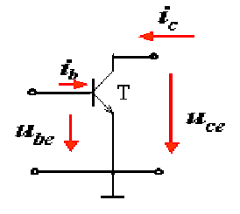
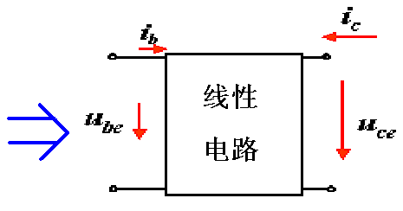
1.4.5 BJT的电路模型
2、BJT小信号模型
三极管在小信号(微变量)情况下工作时,可在Q点
附近的小范围内，用直线近似地代替三极管的特性曲线，
三极管就可以用线性双口网络来等效代替.
78

Slide 25
2、BJT小信号模型
－基于伏安特性导出
1)输入端的等效
ube
=
ΔuBE
=
uBE –
UBE
iB
ib
=
Δ iB
=
iB –
IB
ΔuBE
Q
Δ iB
rbe =
IB
Δ iB
ube
(1)
rbe =
o
uBE
ib
UBE
ΔuBE
rbe 称为三极管的输入电阻
(忽略uCE变化对输入特性的影响)
79

Slide 26
－基于伏安特性导出
2、BJT小信号模型
当工作点由Q1变化到时Q2时，
由ΔiB引起的 iC的变量为Δi_{C}´ ,
由ΔuCE引起的iC的变化量为Δi_{C}″
2)输出端的等效
iC
ΔuCE
负值
IB2
ΔiC = Δi_{C}´+ Δi_{C}″
Δi_{C}″
ΔuCE
ΔiC
Q2
β ΔiB
Δic′
=
+
r_{ce}
IB1
uce
Q1
β ib
(2)
uCE
ic
=
+
rce
0
rce 称为三极管的输出电阻，约为几十千欧。
80

Slide 27
2、BJT小信号模型
ic
ube
ib
C
rbe
=
β ib
ib
(1)
(2)
B
uce
根据
uce
ube
ic
β ib
=
+
rce
E
B
C
ic
+
-
+
-
得
三
极
管
小信号模型
β ib
uce
ube
rbe
ib
uce
rce
rce
E
BJT的低频小信号模型
81

Slide 28
2、BJT小信号模型
－基于伏安特性导出
三极管的微变 等效电路
只能用来分析放大电路变化量 之间的关系。
i_{c}
B
C
u_{be}
r_{be}
i_{b}
β
i_{b}
r_{ce}
u_{ce}
E
BJT低频小信号简化模型（使用时常忽略r_{ce}）
82

Slide 29
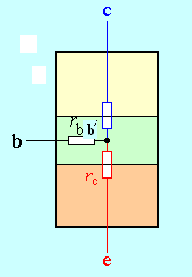
3、BJT模型参数的确定
β 一般用测试仪测出
r_{be} 与Q点有关，一般用下式估算：
r_{be}= r_{bb′} + (1+ β ) r_{e}
即：
基区
体电阻
或：
83

Slide 30
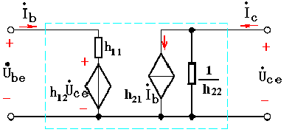
※ 三极管微变等效模型－基于H参数导出
在小信号情况下，对上两式取全微分得：
iC
iB
C
β iB
B
uCE
uBE
E
u_{be}= h₁₁i_{b}+ h₁₂u_{ce}
得：
i_{c}= h₂₁i_{b}+ h₂₂u_{ce}
输入方程：
u_{BE} =f(i_{B，}u_{CE})
输出方程：
i_{C} =g(i_{B} ，u_{CE})
84

Slide 31

※ 三极管微变等效模型－基于H参数导出
u_{be}= h₁₁i_{b}+ h₁₂u_{ce}
i_{c}= h₂₁i_{b}+ h₂₂u_{ce}
输出端交流短路时的输入电阻r_{be} ；
输出端交流短路时的正向电流传输比或称为
电流放大系数β ；
输入端电流恒定(交流开路)的反向电压传输比u_{T}
输入端电流恒定(交流开路)时的输出电导1/r_{ce}
四个参数量纲各不相同，故称为混合参数（H参数）
85

Slide 32
1.4.6 BJT分析举例
例1：已知放大电路中各管电位、试判断管型和材料 。
12V
12V
12V
11.3V
3.7V
15V
3V
14.8V
0V
（a）
（b）
（c）
86

Slide 33
例1解题方法：
已知放大电路中各管电位,试判断管型和材料
该题隐含条件是“BJT处于放大状态”
由此可知对于： NPN管：VC > VB > VE
PNP管：VE > VB > VC
解题步骤：
（1）找基极：电位居中者
（2）找射极：
硅管： (0.6 ∼ 0.8) V
导通电压 U_{BE(on)}
锗管： (0.2 ∼ 0.4) V
（3）判断材料：由U_{BE} 值可判明为 锗/硅材料
（4）由三极电位关系可判明是NPN管/PNP管
87

Slide 34
例1：已知放大电路中各管电位、试判断管型和材料 。
12V
12V
12V
c
e
c
b
b
e
11.3V
3.7V
15V
b
c
e
3V
14.8V
0V
（a）
（b）
（c）
[答案]
（a）Si PNP管
（b）Si NPN管
（c）Ge PNP管
88

Slide 35
例2：已知BJT 两个电极的电流，
求另一极电流 ，并在圆圈中画出管子。
0.99mA
100uA
5.2mA
10uA
1mA
5.1mA
[分析]
该题隐含条件是 “BJT三极电流关系” 如下:
IE = IB + IC
由此可求出另一极的电流
另：对于NPN管， IB 和 IC 流入管子， IE 流出
对于PNP管， IB 和 IC 流出管子， IE 流入
89

Slide 36
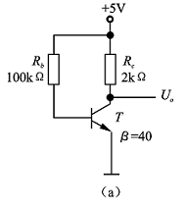
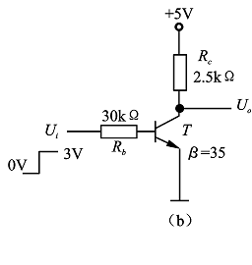
例3：判断下图各三极管的工作状态。
90

Slide 37
三种工作状态分析方法
状态 | 电流关系 | 条 件
放大
I _{C} = β I_{B}
发射结正偏
集电结反偏
饱和
I _{C} ≠ β I_{B}
两个结正偏
临界
I_{CS} = β I_{BS} 集电结零偏
截止
I_{B} ≤ 0, I_{C} ≈ 0
两个结反偏
当 I_{B} < I_{BS} 则BJT处于放大状态；
当I_{B} > I_{BS} 则BJT处于饱和状态；
91

Slide 38
例3： 判断三极管工作状态
解（a） ：
由图(a)电路方程可得 I_{B} 为：
临界饱和时的基极偏置电流 I_{BS} 为：
由于 I_{B} < I_{BS} 故三极管T处在放大状态
92

Slide 39
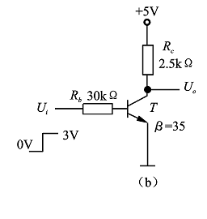
例3
解（b） : 讨论两种情况
1）在U_{i}=0V 时，发射结零偏，三极管截止
∵I_{B} =0，∴I_{C} = I_{CEO} ≈ 0， 故：U_{o} ≈ 5V；
2）当 U_{i} = 3V 时，可直接求得 I_{B}
而临界饱和基极偏置电流 I_{BS} 为：
因 I_{B} > I_{BS} 故电路中三极管处在饱和状态
93

Slide 40
思政
要点
BJT工作区判断方法总结：
BJT有NPN和PNP两种类型，虽然有两个PN结
三个电极，但是工作方式有与二极管相似的开关区
（饱和与截止）、另有二极管不具备的放大区，其建模方式和元件特性参数与二极管有相似之处也有完全不同的地方。
掌握元件的特性是使用的前提，基于伏安特性在特定
条件下近似，将非线性元件在不同工作区划分边界，仅用“发射结正偏、集电结反偏”即可界定放大区。
利用三极管主要构成放大电路或者逻辑电路，所以明确三极管的用途，设定三极管的工作区是正确使用的前提。
寓意：行动之前必须做好规划，明确定位，否则拥有再好的资源也不可能达成目标。

Slide 41
1.5 场效应晶体管
绝缘栅场效应管
场效应管的主要参数
双极型和场效应三极管的比较
94

Slide 42

场效应管 FET (Field Effect Transistor)
1、类型
结型 JFET
(Junction Field Effect Transistor)
N沟JFET
P沟JFET
增强型
耗尽型
绝缘栅型 IGFET
(Insulated Gate FET)
N沟MOSFET
P沟MOSFET
增强型
耗尽型
95

Slide 43

场效应管 FET (Field Effect Transistor)
2、FET的特点
单极型器件（FET中只有一种载流子导电）
输入电阻高
( 10¹⁰ ∼ 10¹⁵ Ω，IGFET 可高达 10¹⁵ Ω )
工艺简单易集成、功耗小、 体积小、成本低
96

Slide 44
1.5.1 MOS 场效应管
1、增强型 N 沟道 MOSFET (Metal Oxide Semi— FET)
1）结构和符号
S 源极
G 栅极
D 漏极
D
SiO₂
N⁺
N⁺
B
G
P型硅衬底
S
符号
B 衬底引线
结构示意图
97

Slide 45
1、增强型 N 沟道 MOSFET
U_{DS}
I_{D} = 0
2) U_{GS}对沟道的控制
(1) 0 < U_{GS} < U_{GS(th)}
。
U_{GS}
S
G
D
D-S之间
有两个背靠背的PN结；
G→B的电场使空穴向下
移动,电子向上移 动,
在P 型硅衬底的上表面
形成耗尽层。
此时漏极电流 I_{D} = 0。
FET处于夹断状态（相当于开关断开）。
+
N⁺
N⁺
E
+
N
耗尽层
P型硅衬底
B
98

Slide 46
1、增强型 N 沟道 MOSFET
N型
导电沟道
U_{DS}
2) U_{GS}对沟道的控制
(2) U_{GS} >U_{GS(th)}
。
I_{D}
U_{GS}
S
G
D
G→B的电场足够强，
在栅极下的P型半导体
表面形成N型导电 沟道
（反型层）；
U_{GS} 的大小可以控制
导电沟道的宽度；
当u_{DS} > 0时，导电沟道宽度由均匀变成楔形，
三极管导通，有漏极电流 I_{D} 。
+
N⁺
N⁺
+
N
E
耗尽层
耗尽层
P型硅衬底
B
99

Slide 47
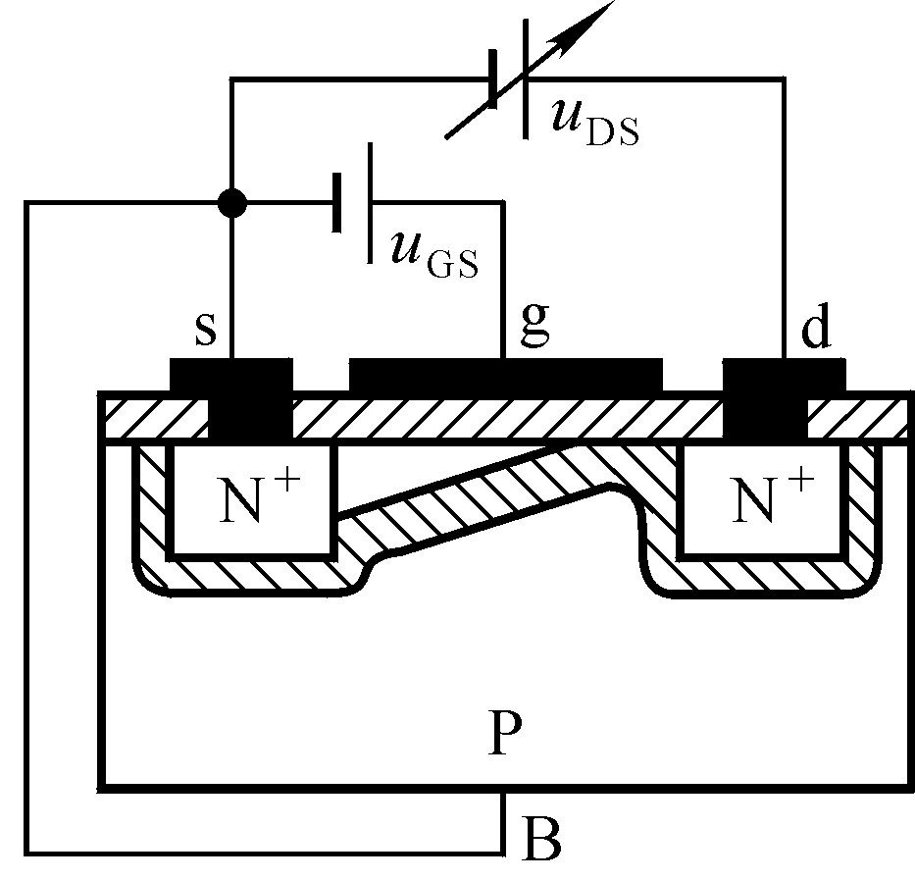
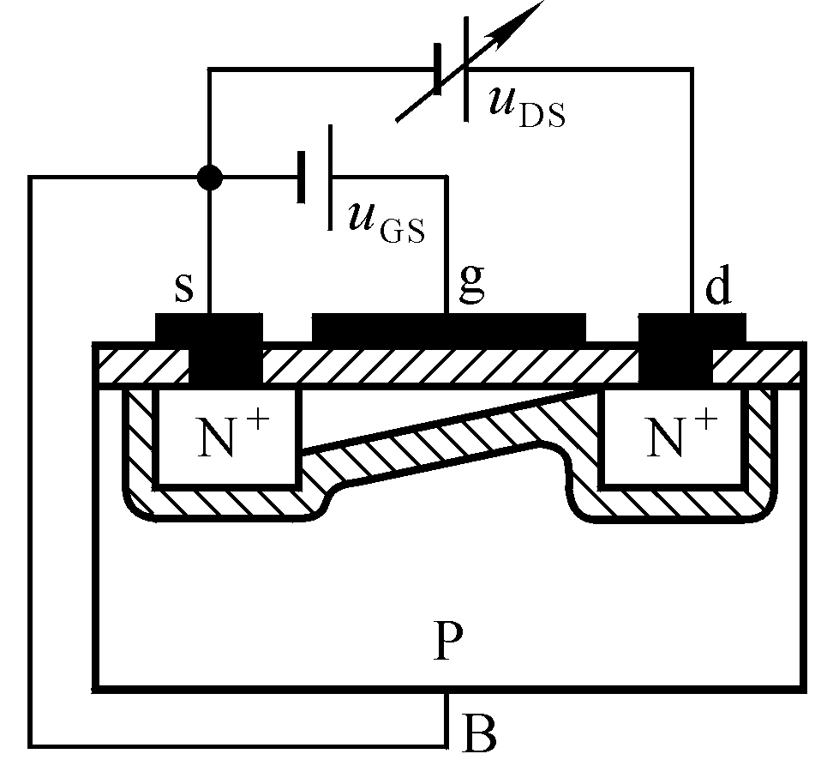
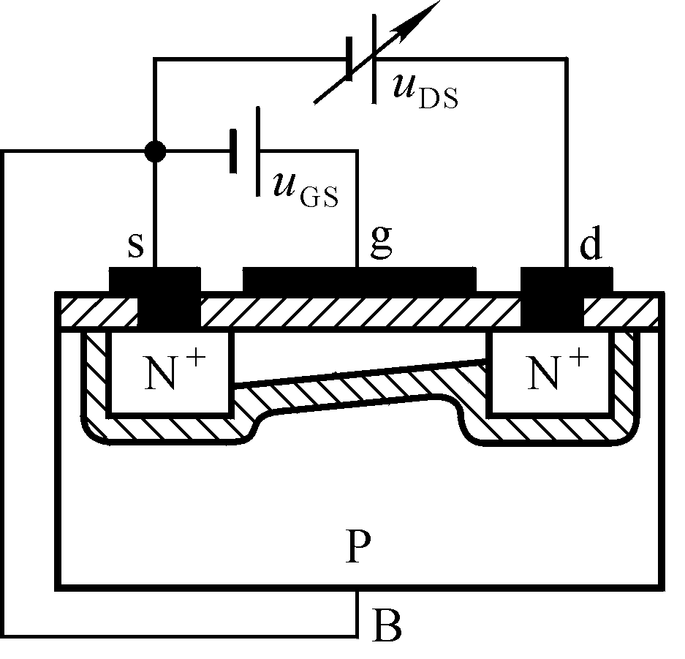
1、增强型 N沟道 MOSFET
3) u_{DS} 对 i_{D}的影响
(u_{GS} > U_{GS(th)})
u_{DS}的增大几乎全部用来克服夹断区的电阻
刚出现夹断
可变电阻区： i_{D}随u_{DS}的增大而增大；
放大电路中 FET工作区
预夹断： u_{GD}＝U_{GS（th）}
恒流区：i_{D}几乎仅仅受控于u_{GS}
100

Slide 48
1、增强型 N沟道 MOSFET
4) 增强型 NMOS 管的特性曲线
预夹断轨迹
U_{GD} = U_{GS(th)}
I_{D} /mA
恒流区
击穿区
I_{D} /mA
6V
4
U_{GS} =5V
3
3
2
4V
2
可变
电阻区
U_{DS} =10V
1
3V
1
2V
0
10
5
15
U_{DS} / V
0
2
4
6
UGs(th)
U_{GS} / V
输出特性
转移特性
101

Slide 49
1、增强型 N沟道 MOSFET
4) 增强型 NMOS 管的特性曲线
i_{D} /mA
转移特性曲线：
4
3
2
1
U_{DS} = 10 V
增强型 NMOS 管恒流区电流方程：
u_{GS} /V
O
2 4 6
u_{GS} > U_{GS(th)}
U_{GS (th)} 开启电压
其中：当 I_{DO}为u_{GS} = 2U_{GS(th)} 时的 i_{D} 值。
102

Slide 50
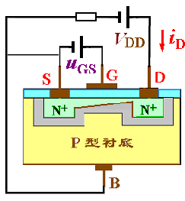
总结：FET三个工作区的条件及特征
i_{D} /mA
8 V
可
变
电
阻
区
恒流区
放大区
6 V
饱和区
4 V
u_{GS} = 2 V
O
夹断区
u_{DS} /V
正常工作必要
条件： UDS > 0
2)截止区
u_{GS} ≤ U_{GS(th)} u_{GD} ≤ U_{GS(th)}
沟道全夹断 i_{D} = 0
1)恒流区/饱和/放大区)
3)可变电阻区
U_{GS} >U_{GS(th)} U_{GD} <U_{GS(th)}
U_{GS} >U_{GS(th)} U_{GD} >U_{GS(th)}
u_{DS}↑，i_{D} 不变 ，沟道靠近漏极区夹断
u_{DS}↑→ i_{D} ↑，沟道畅通
103

Slide 51
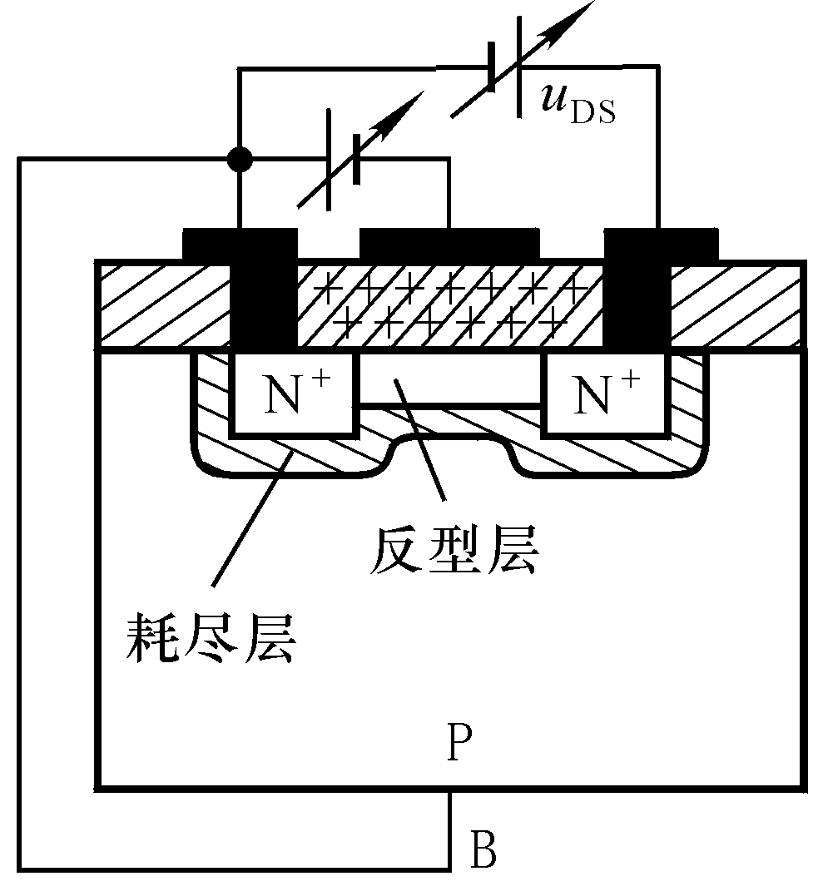
1.5.1 MOS 场效应管
2、耗尽型 N 沟道 MOSFET
1）结构和符号
D
B
G
S
Sio₂ 绝缘层中掺入正离子在 u_{GS} = 0 时
已形成沟道；在 DS 间加正电压时形成 i_{D}
u_{GS} ≤ U_{GS(off)} 时，全夹断
104

Slide 52
2、耗尽型 N 沟道 MOSFET
2）伏安特性
i_{D} /mA
i_{D} /mA
2 V
0 V
夹断
电压
I_{DSS}
饱和漏极电流
− 2 V
u_{GS} = − 4 V
O
u_{DS} /V
U_{GS(off)}
O
u_{GS} /V
输出特性
转移特性
当 u_{GS} ≥ U_{GS(off)} 时，
放大区电流方程
105

Slide 53
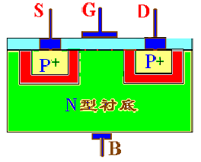
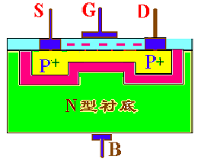
3、P沟道 MOSFET
增强型
耗尽型
D
D
B
B
G
G
S
S
106

Slide 54
FET工作在恒流区时g-s、d-s间的电压极性
u_{GS}=0可工作在恒流区的场效应管有哪几种？
u_{GS}＞0才可能工作在恒流区的场效应管有哪几种？
u_{GS}＜0才可能工作在恒流区的场效应管有哪几种？
107

Slide 55
总结FET三个区的条件
1）FET正常工作的必要条件
N沟道UDS > 0
P沟道UDS < 0
开关工作区：
可变阻区
（导电沟道畅通）
| UGS | > | UGS(th) |
| UGD | > | UGS(th) |
2）FET工作区及条件
恒流区（即放大区）：
（导电沟道夹断）
| UGS | > | UGS(th) |
| UGD | < | UGS(th) |
截止区
（无导电沟道）
|UGS | ≤ | UGS(th) |
| UGD | ≤ | UGS(th) |
108

Slide 56
总结：MOSFET 符号、特性的比较
D
i_{D} /mA
D
i_{D}
i_{D}
B
U_{GS(th)}
B
G
G
S
S
2
u_{GS} /V
– 2 O
P 沟道增强型
N 沟道增强型
D
i_{D} /mA
D
i_{D}
i_{D}
B
U_{GS(off)}
I_{DSS}
B
G
G
S
S
– 5 O
5
u_{GS} /V
N 沟道耗尽型
P 沟道耗尽型
109

Slide 57
1.5.3 场效应管的主要参数
1、直流参数：开启/夹断电压、饱和漏流、直流电阻
开启电压 U_{GS(th)}(增强型)
夹断电压 U_{GS(off)}(耗尽型)
i_{D} /mA
指 U_{DS} 为定值，使漏流 i_{D}
为某一小电流时的 u_{GS} 值。
I_{DSS}
I_{DO}
饱和漏极电流 I_{DO} 和I_{DSS}
I_{DO} 增强型FET，
当 u_{GS} = 2U_{GS(th)} 时的 i_{D} 值。
u_{GS} /V
I_{DSS} 耗尽型FET，
当u_{GS} = 0 时所对应的漏极电流。
O
U_{GS(th)}
U_{GS(off)}
2U_{GS(th)}
直流输入电阻 R_{GS}=U_{GS} /I_{G}
JFET：R_{GS} > 10⁷ Ω
MOSFET：R_{GS} = 10⁹ ∼ 10¹⁵ Ω
110

Slide 58


1.5.3 场效应管的主要参数
i_{D} /mA
2、交流参数：低频跨导、极间电容
Q
低频跨导 g_{m}
u_{GS} /V
O
——反映u_{GS} 对 i_{D} 的控制能力, 一般为几毫西。
增强型FET：
耗尽型FET：
极间电容
C_{gs} 和C_{gd} 约为1～3pF， C_{ds} 约为0.1～1pF
在高频电路中应该考虑极间电容的影响。
111

Slide 59
1.5.3 场效应管的主要参数
3、极限参数：最大漏流、击穿电压、最大耗散功率
最大漏流 I_{DM}
FET正常工作时，I_{DM} 的上限值。
击穿电压 U_{(BR)GS} 和 U_{(BR)DS}
U_{(BR)DS} 是指发生雪崩击穿、i_{D} 开始急剧上升时的U_{DS}值。
U_{(BR)GS} 是指栅-源间反向电流 开始急剧上升时的U_{GS}值。
最大漏极功耗 P_{DM}
P_{DM} = u_{DS} i_{D}，受FET最高工作温度限制。
112

Slide 60
1.5.4 FET的低频小信号模型
1、FET的直流模型
R_{gs} →∞看成开路
FET电路模型为压控流源
I_{D} / mA
3
2
1
U_{GS1}
U_{GS2}
U_{GS3}
G
D
+
U_{GS}
−
I_{D}
+
U_{DS}
−
O
U_{DS} /V
R_{gs}
预夹断轨迹
增强型UGD = UGS(th)
耗尽型UGD = UGS(off)
S
113

Slide 61
1.5.4 FET的低频小信号模型
2、FET的低频小信号模型
i_{d}
i_{D} /mA
G
D
Q
g_{m}u_{gs}
+
u_{gs}
−
+
u_{ds}
−
u_{GS} /V
r_{gs}
O
S
从输入端口看，相当于开路 r_{gs} →∞
从输出端口看，i_{d}为受 u_{gs} 控制的电流源。
i_{d} = g_{m}u_{gs}
114

Slide 62
1.5.5 双极型和场效应型三极管的比较
 | 双极型三极管 | 场效应三极管
结构 | NPN型 PNP型 C与E一般不可倒置使用 | 结型耗尽型 N沟道 P沟道 绝缘栅增强型 N沟道 P沟道 绝缘栅耗尽型 N沟道 P沟道 D与S有的型号可倒置使用
载流子 | 多子扩散少子漂移 | 多子漂移
输入量 | 电流输入 | 电压输入
 | 电流控制电流源CCCS(β) | 电压控制电流源VCCS(g_{m})
115

Slide 63
1.5.5 双极型和场效应型三极管的比较
 | 双极型三极管 | 场效应三极管
噪声 | 较大 | 较小
温度特性 | 受温度影响较大 | 较小，可有零温度系数点
输入电阻 | 几十到几千欧姆 | 几兆欧姆以上
静电影响 | 不受静电影响 | 易受静电影响
集成工艺 | 不易大规模集成 | 适宜大规模和超大规模集成
116

Slide 64
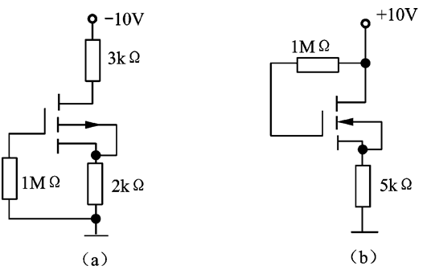
例1：判断下图各场效应管的工作状态。
U_{GS（th）}=-2V
U_{GS（th）} =2V
PMOS
NMOS
U_{GS}=0V
（a）夹断区
U_{GS}=10V，U_{GD}=0V
（b）恒流区
117

Slide 65
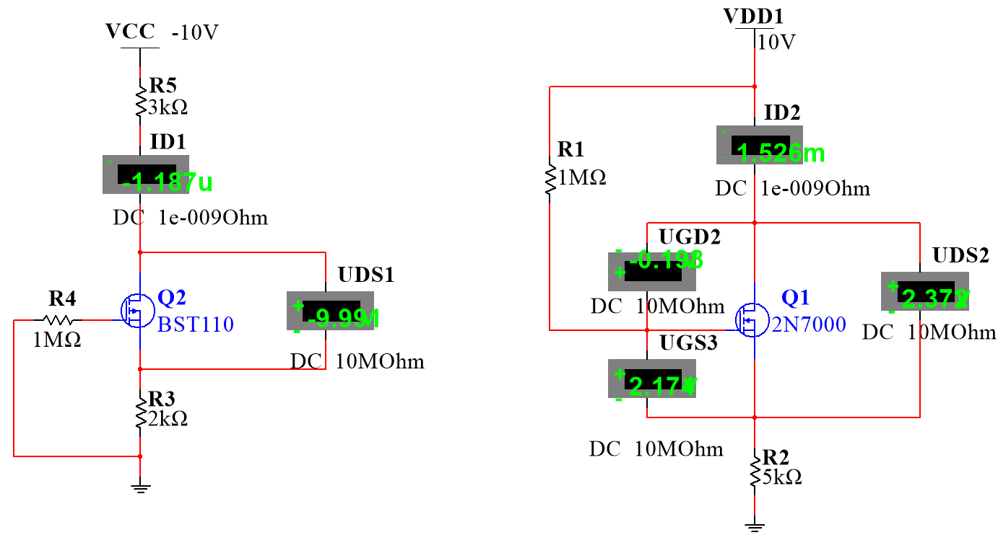
例1：场效应管工作状态的仿真测试。
（a）夹断区
I_{D}≈0可知管子夹断
（b）恒流区
U_{GS}=2.7V，U_{GD}=0.2V
118

Slide 66
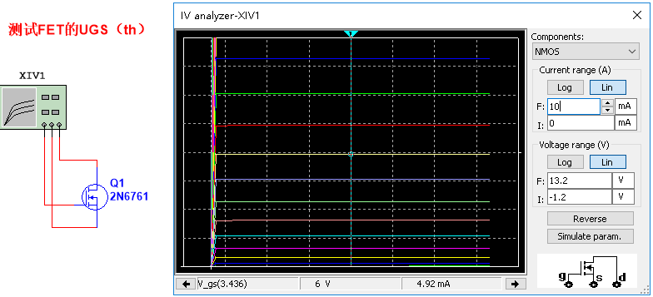
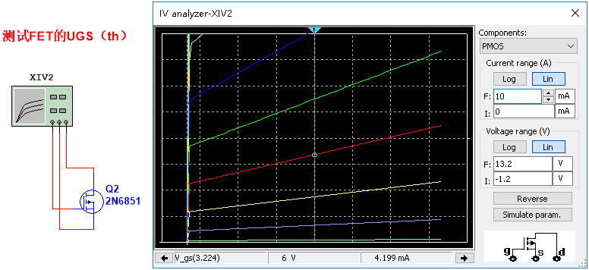
*场效应管开启值或夹断值的仿真测试
119

Slide 67
例2：测得某放大电路中三个MOS管的三个电极的电位和开启
电压如表所示。试分析各管的工作状态。
解答：
管 号
U_{GS（th）}/V
U_{S}/V
U_{G}/V
U_{D}/V
工作状态
T₁
4
－5
1
3
恒流区
T₂
－4
3
3
10
夹断区
T₃
－4
6
0
5
可变阻区
分析：N沟增强型MOS管各工作区条件
恒流区条件： UGS > UGS(th) UGD < UGS(th)
可变阻区： UGS > UGS(th) UGD > UGS(th)
夹断区： UGS < UGS(th) UGD < UGS(th)
完

Slide 68
思政
要点
FET工作区判断方法总结：
FET种类繁多，有结型和MOS型，各自都有
N沟和P沟，其中MOS管还有增强型与耗尽型。
但是归结到导电沟道则具有共性，当沟道畅通无阻时均
为压控电阻区、当沟道部分夹断时为压控流源区、没有
导电沟道时为夹断区。从N沟FET的转移特性，可以直观了解JFET、增强型和耗尽型MOSFET的压控流源区。
比照BJT放大区的条件（发射结正偏、集电结反偏），FET在恒流区的条件是：栅源开启、栅漏夹断。
不管是双极型还是单极型三极管，都主要用于构造
放大电路或者逻辑电路。
寓意：不同的特质可以拥有共同的目标，我们每个人都很不同，但是可以为了祖国的复兴协助共赢。

